Slide 1
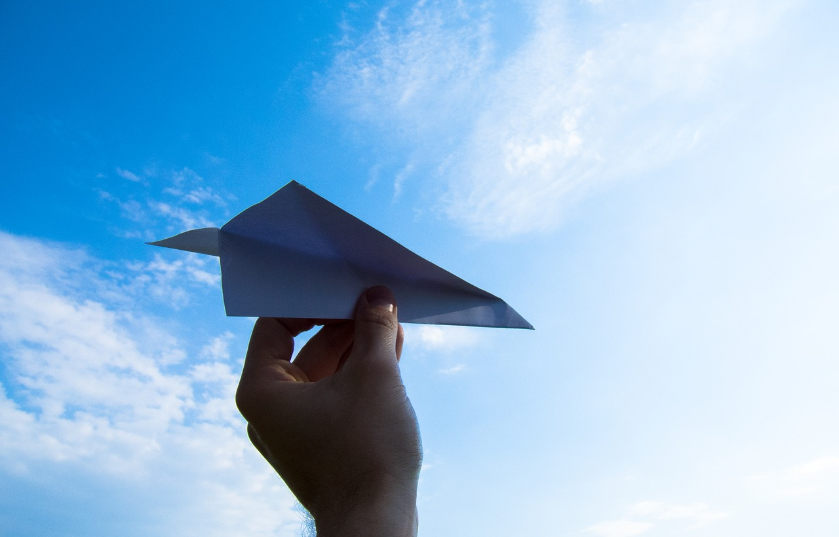
紙飛機飛行特性探討
隊名:搞什麼『紙』飛機
隊員:范宇翔 楊凱崴 黃以丞
指導老師:陳欣慈 張志堅
Notes:
大家好，我們搞什麼『紙』飛機，我們研究的主題是紙飛機飛行特性探討

Slide 2
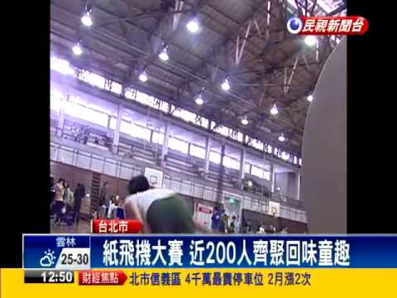
研究動機
Notes:
我們經常在網路上看到許多關於紙飛機的新聞，尤其是紙飛機世界大賽的新聞最吸引我們的注意力，每個來自各國的紙飛機好手，都可以把紙飛機射得又高又遠，但你有想過紙飛機怎樣才飛的遠?怎樣在空中飛的時間會比較久?因此我們想要親自實驗看看，利用不同的材質，看哪種會飛得比較遠、哪種在空中飛的時間會比較久。

Slide 3
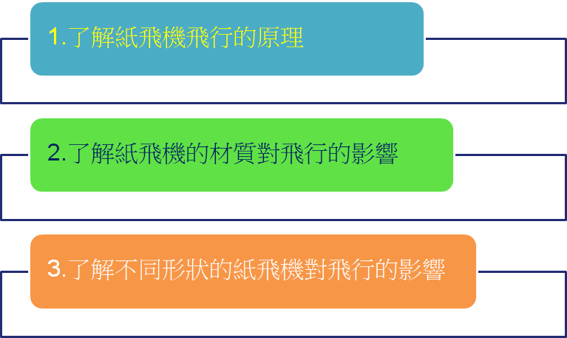
研究目的
Notes:
我們的研究目的是
1.了解紙飛機飛行的原理。
2.了解紙飛機的材質對飛行的影響。
3.了解不同形狀的紙飛機對飛行的影響。

Slide 4
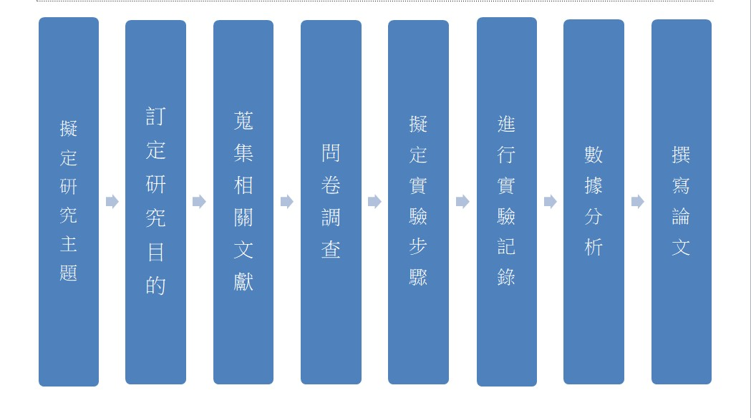
研究方法與架構
我們透過問卷調查以及實驗法的研究方式，來探討紙飛機的飛行特性。

Slide 5
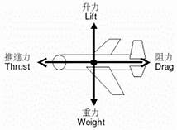
紙飛機飛行的基本原理
1.分類:
(1)飛機投擲時力度與飛行距離成正比
(2)這類飛機只要垂直釋放，也能由犧牲重力來產生升力，進而迅速平並滑翔飛行。
2.紙飛機飛行時會有四個力:
（1）推進力
（2）升力
（3）阻力
（4）重力
Notes:
1.分類:
紙飛機的飛行原理，分為兩類來談：
第一類:像箭一樣，依靠出手的動能飛行
第二類:是像滑翔機一樣靠速度產生升力滑翔飛行的，這類飛機哪怕垂直釋放，也能由犧牲重力勢能而來的動能產生升力，進而迅速改平並滑翔飛行。
（1）推進力:擲出紙飛時產生的力，這種力只有一瞬間，但是這也是紙飛機唯一 的動力來源。
（2）升力:因為紙飛機飛行時受重力向下而空氣又直流於紙飛機而產生向上力。
（3）阻力:紙飛機飛行時會受空氣的影響，產生的阻力和摩擦力。
（4）重力:紙飛機本身的重量受地球引力的影響產生向下的力。

Slide 6
丟紙飛機前為什麼要先哈一口氣?
Notes:
哈一口氣是為了讓紙飛機的重心往前一點，會往前的原因是因為，有些許的水氣會附著於前頭使得前頭重量相較之下加重，讓紙飛機一飛出時受升力作用升高而不會一飛出就受空氣的干擾而墜落，可以讓紙飛機的飛行變更穩定。

Slide 7
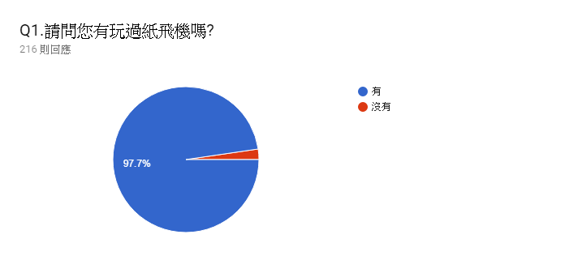
問卷調查
1.請問您有玩過紙飛機嗎
Notes:
以上是我們的問卷調查
1.請問您的性別?
2. 請問您現在幾歲?
3.請問您的職業?
4.請問您有玩過紙飛機嗎?

Slide 8
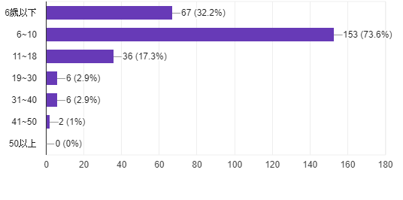
2.請問您是幾歲玩紙飛機的?
6~10歲

Slide 9
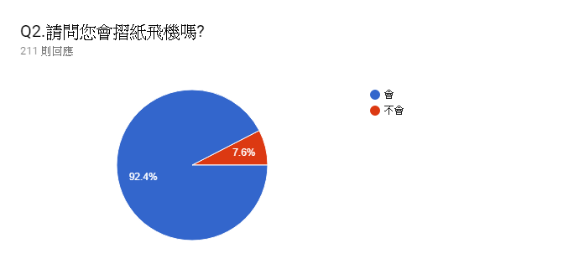
3.請問您會摺紙飛機嗎?

Slide 10
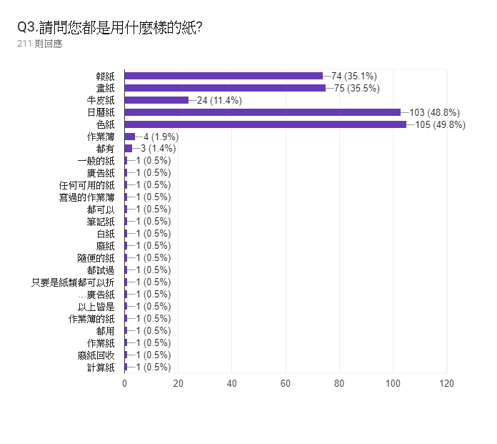
4.請問您都是用什麼樣的紙?
日曆紙
色紙

Slide 11
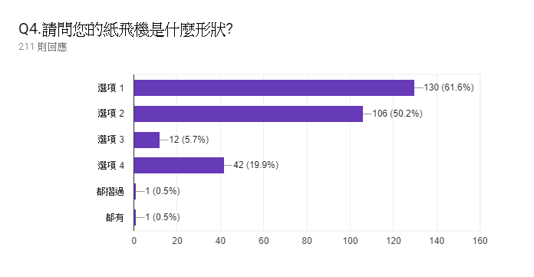
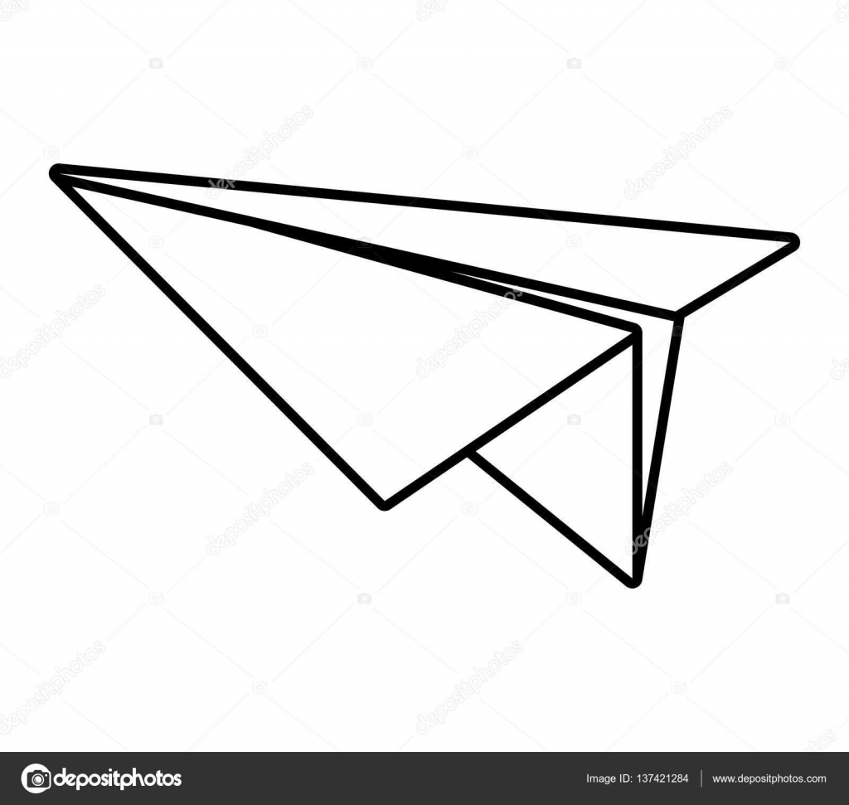
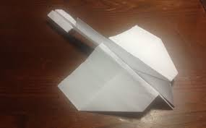
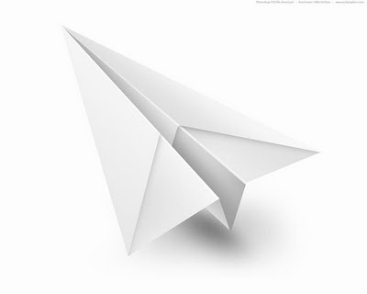
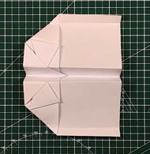
5.請問您的紙飛機是什麼形狀?
選項一
選項三
選項二
選項四

Slide 12
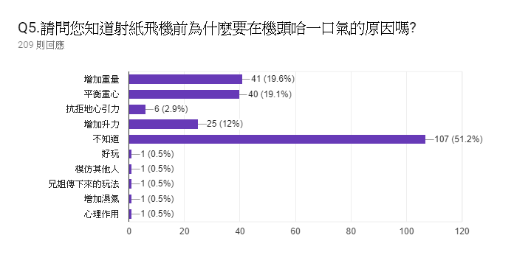
6.請問您知道射紙飛機前為什麼要在機頭哈一口氣的原因嗎?
不知道

Slide 13
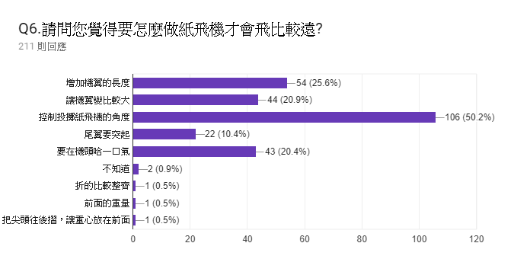
7.請問您覺得要怎麼做紙飛機才會飛比較遠?
控制投擲紙飛機的角度

Slide 14
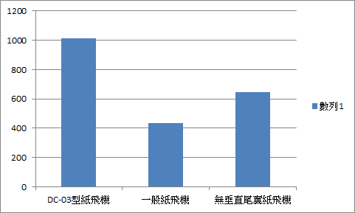
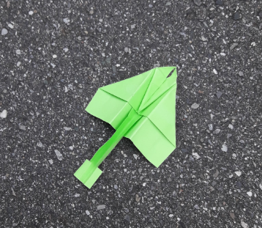
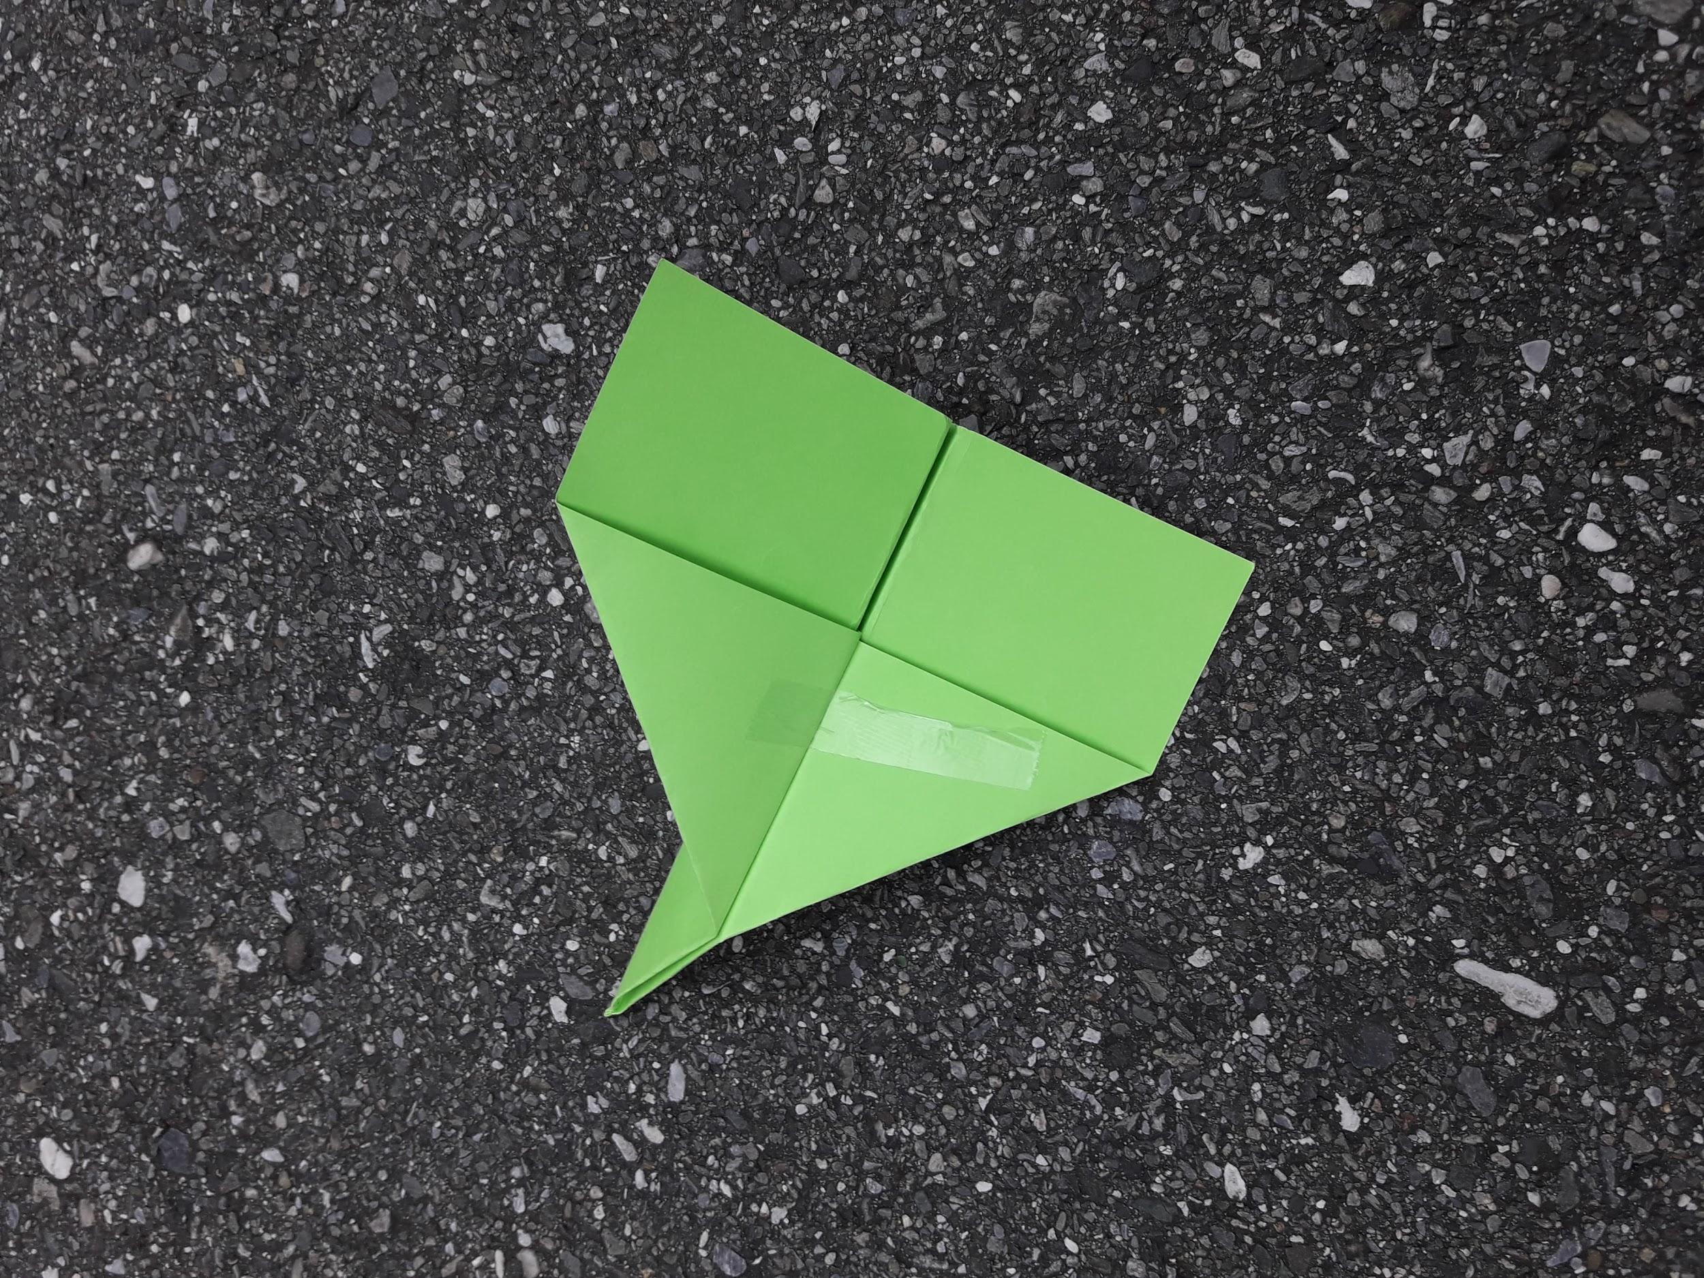
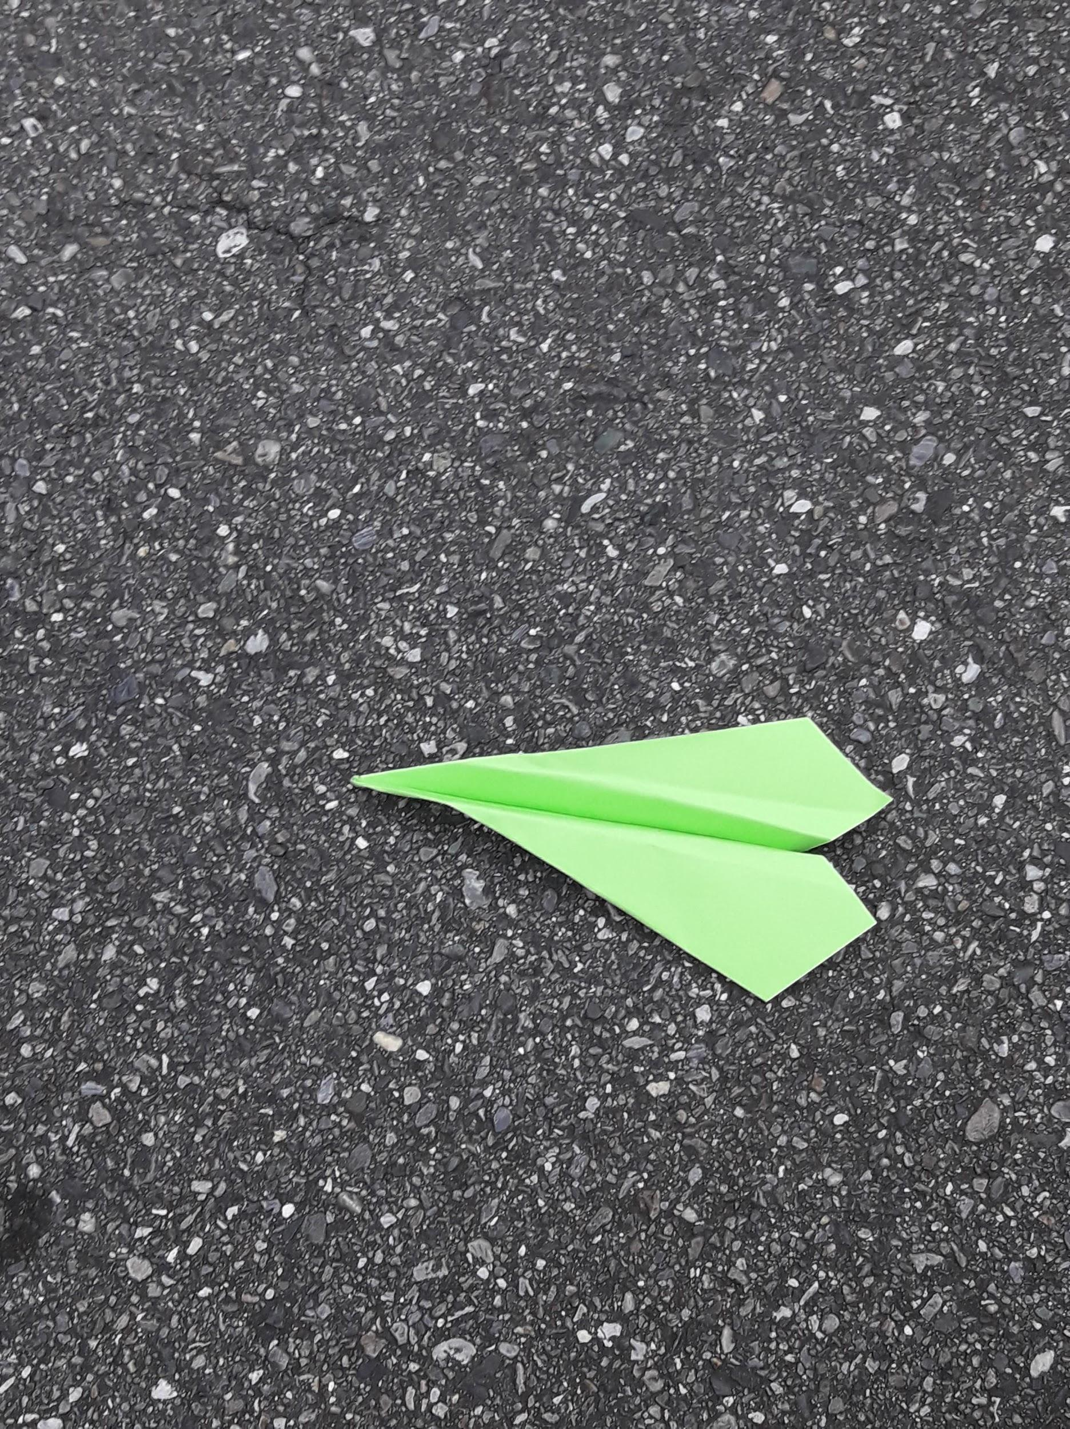
研究結果
表一、不同形狀的紙飛機對飛行的影響
名稱 | DC-03型紙飛機 | 一般紙飛機 | 無垂直尾翼紙飛機
圖片
平均 | 1014cm | 435cm | 648cm
我們發現了DC-03型紙飛機飛的最遠，我們覺得有可能是因為DC-03型紙飛機有尾翼的關係，所以它在飛行的過程中會變比較平穩，所以它才可以飛得最遠。

Slide 15
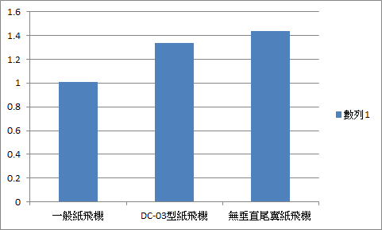
研究結果
表二、紙飛機在空中停留的時間
名稱 | DC-03型紙飛機 | 一般紙飛機 | 無垂直尾翼紙飛機
圖片
平均 | 1.34秒 | 1.01秒 | 1.44秒
我們發現無垂尾翼紙飛機飛行的時間最久，有可能是因為它在空中飛的時間比較慢，所以以較慢落地，DC-03型紙飛機飛的速度比較快，所以比較快落地。

Slide 16
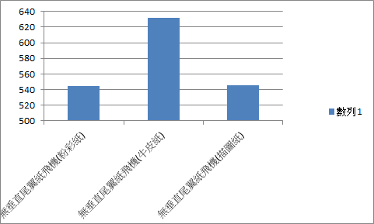
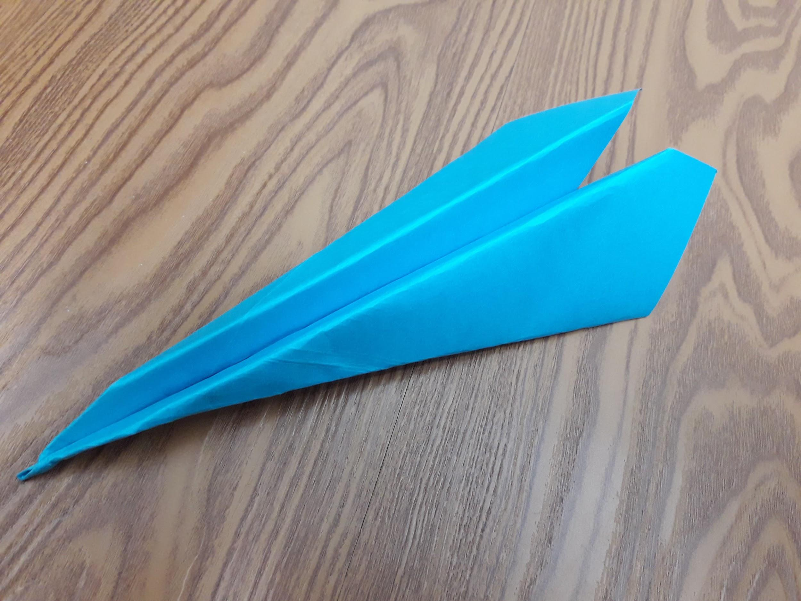
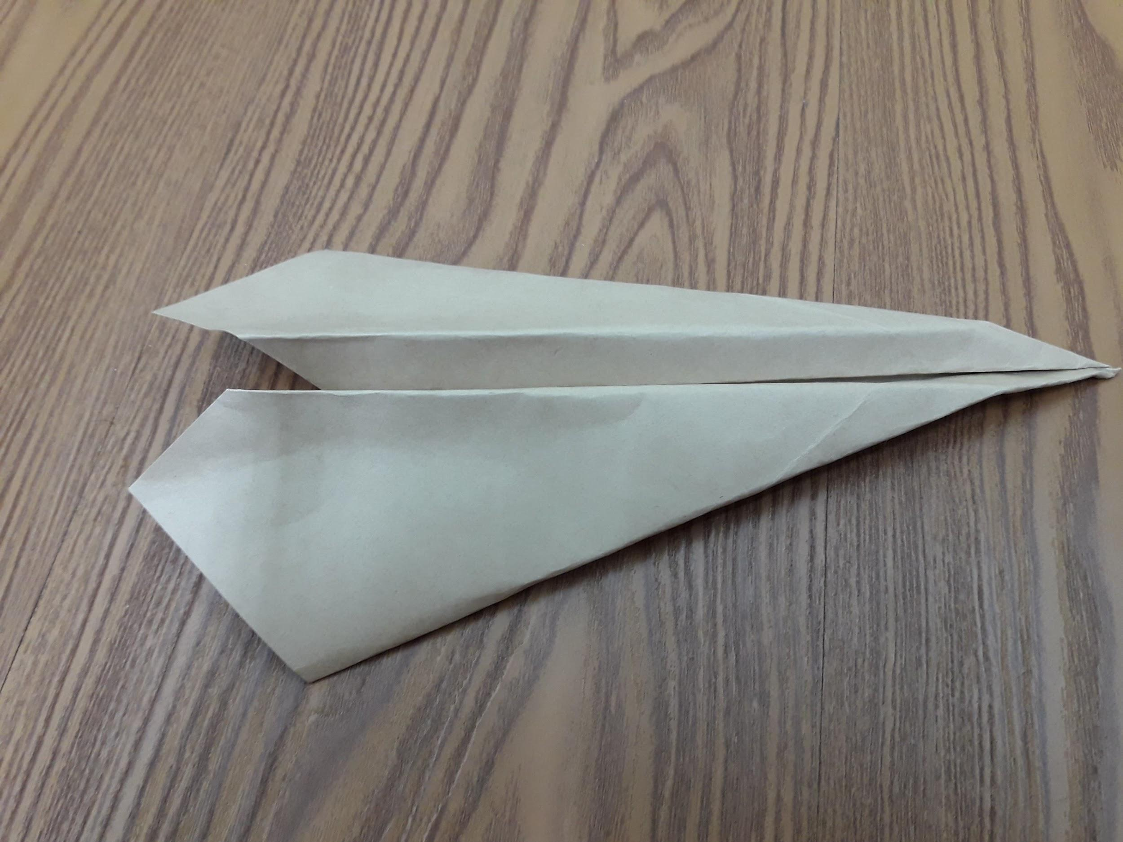
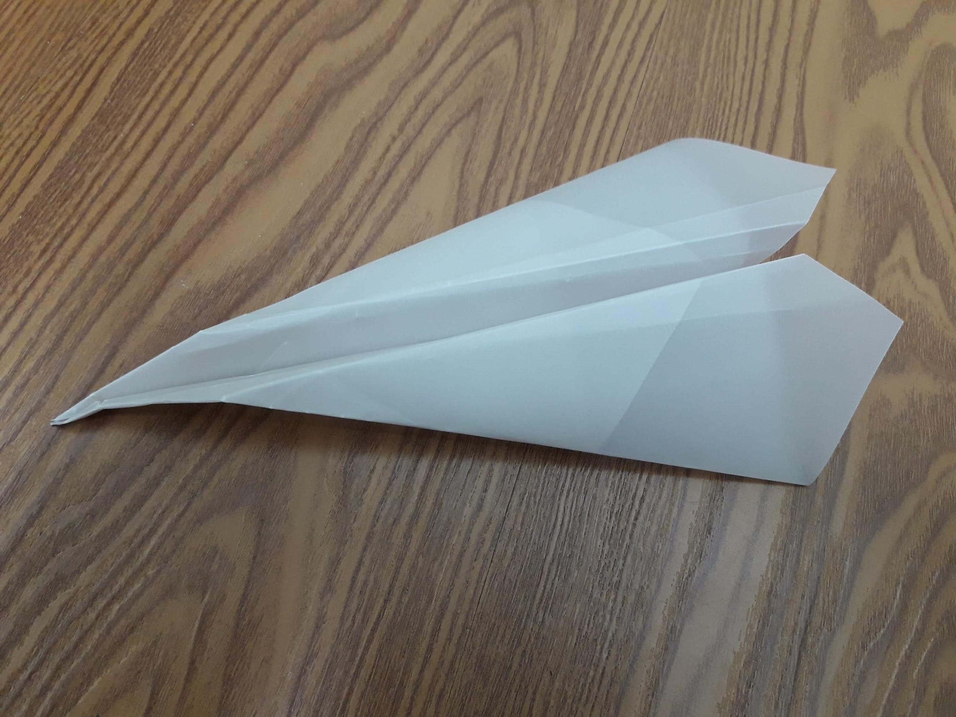
研究結果
表三、紙飛機的材質對飛行的影響
名稱 | 無垂直尾翼紙飛機 (粉彩紙) | 無垂直尾翼紙飛機 (牛皮紙) | 無垂直尾翼紙飛機 (描圖紙)
圖片
平均 | 545cm | 632cm | 546cm
我們發現使用牛皮紙紙飛機飛行的距離最遠，因為牛皮紙是強度最高的紙張，而且它的重量很平均，所以有可能是飛得比較遠的原因。

Slide 17
結論
(一)紙飛機飛行會有四個力產生:推進力、升力、阻力、重力
(二)同樣的紙飛機，牛皮紙飛的比粉彩紙、描圖紙遠。因為牛皮紙的重量很平均，可以幫助它穩定的往前飛行。
(三)我們發現有尾翼的DC-03型紙飛機比其他兩架紙飛機飛得還要更遠。這是因為DC-03型紙飛機有很長的尾翼，可以幫助它飛得更平穩。

Slide 18
參考資料
Xuite 日誌。紙飛機的飛行原理
http://blog.xuite.net/john87319/blog/28308726
奇聞趣事_99 健康網。扔出紙飛機前為啥要先哈一口氣
https://news.99.com.cn/qiwenqushi/20120402/205196_2.htm
空氣力學──紙飛機
http://student.hlc.edu.tw/action/link/652/20180925205925528.jpg
投稿類別：物理類 篇名： 飛吧 紙飛機 作者︰ 林群鈞。國立苗栗農工。高一甲班
http://www.shs.edu.tw/works/essay/2013/04/2013040215164983.pdf
紙飛機大師教你折出飛得最遠的紙飛機！你只需要一張紙！
https://life.tw/?app=view&no=790694

Slide 19
搞什麼『紙』飛機
范宇翔 楊凱崴 黃以丞
謝謝評審老師
請多指教

